Slide 1
H4 Wonen
Paragraaf 1+2

Slide 2
Wat gaan we doen?
Klassengesprek huren of wonen? filmpje
- Uitleg huurovereenkomst
Uitleg opzegtermijn
Rechten en plichten van huurder en verhuurder
Onderhoudskosten

Slide 3
Huurovereenkomst
Als je een huis gaat huren teken je een huurovereenkomst.
Deze overeenkomst kan schriftelijk of mondeling gemaakt worden. Wat is voordeliger?

Slide 4
Huurder v.s verhuurder
Wie van jullie woont er in een huurhuis? Huurder: de gene die het huis huurt van een woningbouwvereniging of een particulier bedrijf.
Verhuurder: de woningbouwvereniging die het huis verhuurt aan de huurder.

Slide 5
Opzegtermijn
Een huurder die zijn huurovereenkomst wil beëindigen moet zich houden aan de opzegtermijn.
Bijvoorbeeld: 2 maanden opzegtermijn
“Koop breekt geen huur”.
“Dood breekt geen huur”.
De nieuwe eigenaar van een woning moet zich houden aan de bestaande huurovereenkomst.

Slide 6
Rechten en plichten van de huurder
Rechten:
Je hebt recht op een huis van goede kwaliteit.
Je kunt de huur opzeggen wanneer je wilt maar moet wel rekening houden met de opzegtermijn
Plichten:
Je moet iedere maand netjes de huur betalen.
Je moet zorgen voor klein onderhoud aan de woning.

Slide 7
Rechten en plichten van de verhuurder
Rechten:
Het ontvangen van huur van de verhuurder
Plichten:
Zorgen dat de woning in goede staat verkeerd.
Verrichten van groot onderhoud aan de woning

Slide 8
Onderhoud aan de woning
Klein onderhoud → huurder wil aan de woning kleine dingen veranderen.
Bijvoorbeeld: ander behang, plafond schilderen, nieuwe vloer, verven, nieuwe ruit. Kosten van dit onderhoud zijn voor de huurder! Vaak zijn het problemen waarbij de kosten laag zijn voor de huurder!!

Slide 9
Onderhoud aan de woning
Groot onderhoud → Verhuurder moet zorgen dat de woning in goede staat verkeerd. Woning mag niet verrotten of lekken.
Bijvoorbeeld: nieuw dak, nieuwe kozijnen, lekkende dakgoot, verzakte tuin. Kosten zijn voor rekening van de verhuurder.

Slide 10
Huurtoeslag
Een dak boven je hoofd wordt gezien als een basisbehoefte. Veel gezinnen in Nederland kunnen geen passende woning voor hun gezin vinden omdat ze deze niet kunnen betalen. Zij krijgen dan:
Huurtoeslag
Dit krijgen ze van de overheid, om zo toch de huur te kunnen betalen.

Slide 11
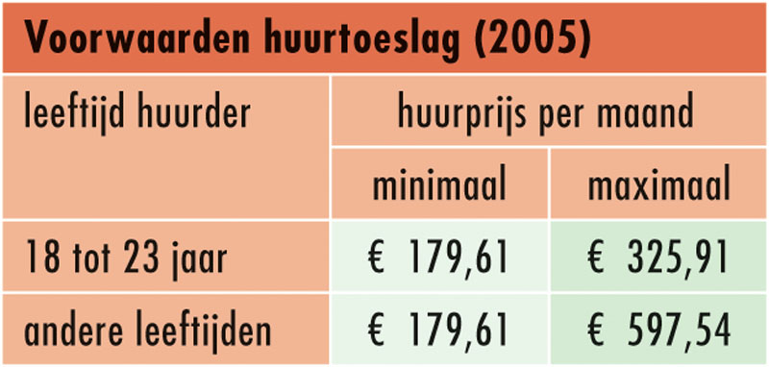
Huurtoeslag
Ron is 26 jaar en moet aan huur € 400 betalen. Komt hij in aanmerking voor huurtoeslag?

Slide 12
Voordelen van huren
Huren
Je hoeft geen onroerendzaakbelasting te betalen
Je hebt geen opstal verzekering nodig → opstal verzekering is namelijk voor de buitenkant van het huis, de kosten hiervan zijn voor de verhuurder
Je kunt eventueel huurtoeslag krijgen
Je hoeft het groot onderhoud niet te betalen

Slide 13
Oorspronkelijke staat
Het is onverstandig om de woning te verbouwen zonder toestemming van de verhuurder. Waarom?
Deze kan namelijk eisen dat het huis bij opzegging van de huur in oorspronkelijke staat moet worden terug gebracht. Ismail zoekt bij zijn flat een nieuwe luxe keuken uit. Hij vraagt de woning-bouwcorporaties een gedeelte te vergoeden, want de flat is nu meer waard geworden. Waarom weigeren de meeste woningbouwcorporaties dit soort verzoeken?

